Slide 1

الحقيبة الإحصائية وكيفية توظيفها لبحوث التخرج لطالبات المرحلة الرابعة
أعداد
الأستاذ الدكتور
سهاد قاسم الموسوي

Slide 2
برنامج SPSS
برنامج SPSS ، وهو ما يعني الحزمة الإحصائية للعلوم الاجتماعية، ، ويمكن من خلاله تحليل البيانات التي يتم الاستعانة بها في البحوث الاجتماعية، عن طريق الاستبيانات أو المقابلات أو الملاحظات التي تحتوي على بيانات رقمية، ويتميز برنامج SPSS بسهولة الاستخدام عن غيره من البرامج الإحصائية لم يتضمنه من معادلات إحصائية تساعد الباحثين في الوصول إلى ما يريدون.

Slide 3
أهمية البرنامج الإحصائي SPSS في البحث العلمي
يتطلب العمل الإحصائي التعامل مع عدد هائل من البيانات الغير المعالجة، فإذا كان هناك دولة ما تريد دراسة مسحية واسعة على تعدد السكان، فهذا يعني تفريغ الملايين من البيانات، ومن هنا تظهر أهمية برنامج التحليل الإحصائي SPSS، وينطبق ذلك أيضاً على الباحثين الذين يقامون بالدراسات تستخدم عينة أقل من ذلك طبقاً للحدود بحثية معينة.
كما أن الوصول لنتائج إحصائية دقيقة وواضحة تساهم في الإجابة على التساؤلات والفرضيات البحث، لذا ينصح باستخدام برنامج الـ SPSS لما يتميز به من الدقة والجودة في تحليل البيانات والوصول إلي النتائج.

Slide 4
أهم المميزات الخاصة بالبرنامج SPSS
1- يستخدم برنامج نماذج عالية الدقة والجودة للحصول على نتائج المتوقعة من الإحصائيات.
2- ليس من الضروري أن تكون باحثاً حتى تستطيع أن تتعامل معه وتستخدمه نظراً للسهولة البرنامج ومرونته.
3- برنامج SPSS يمكنه التعامل مع جميع أنواع الملفات.
4- يساعد ال SPSS في اكتشاف الأخطاء.
5- يشمل البرنامج العديد من الاختبارات والرسومات البيانية كما انه يتفوق في الإحصاء الوصفي والانحدار الأساسي وتحليل التباين.
6- كما نستطيع دمج برنامج SPSS مع مايكروسوفت أوفيس.
وفي الختام يمكننا القول أن استخدام برنامج SPSS في التحليل الإحصائي يساعد الباحث في الحصول على نتائج دقيقة وسريعة، لما يتميز به البرنامج من سهولة في الاستخدام، لذا يعتمد عليه العديد من الباحثين والجامعات والحكومات أيضاً.

Slide 5
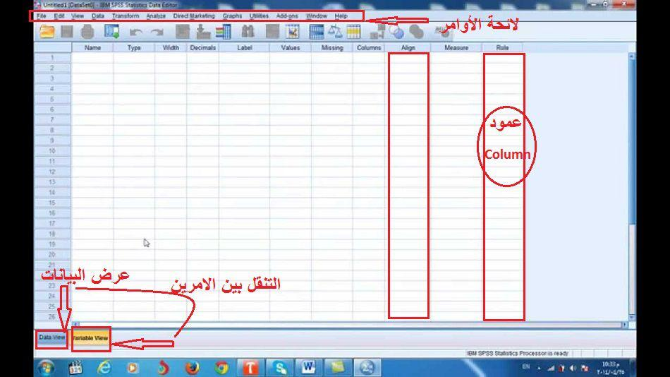

Slide 6
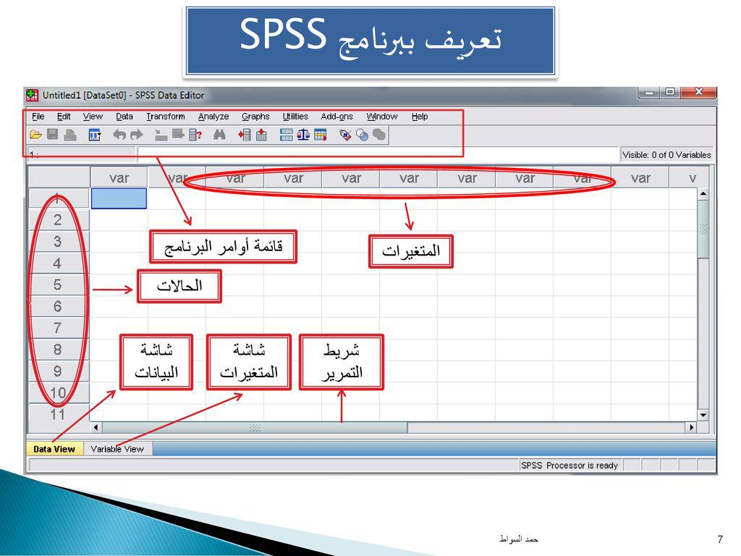

Slide 7
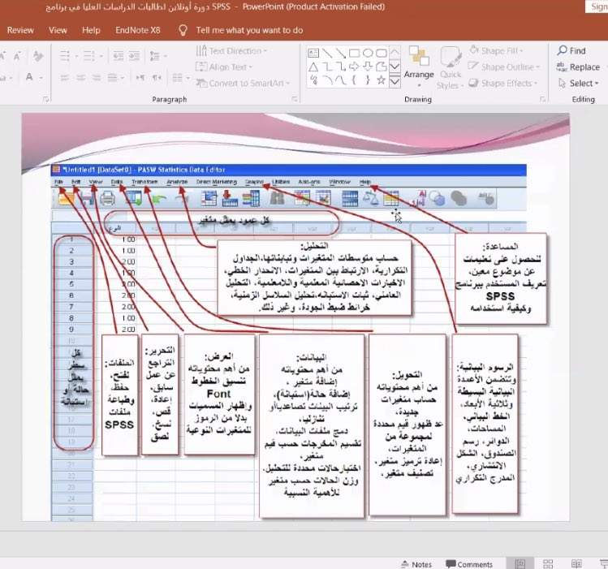

Slide 8
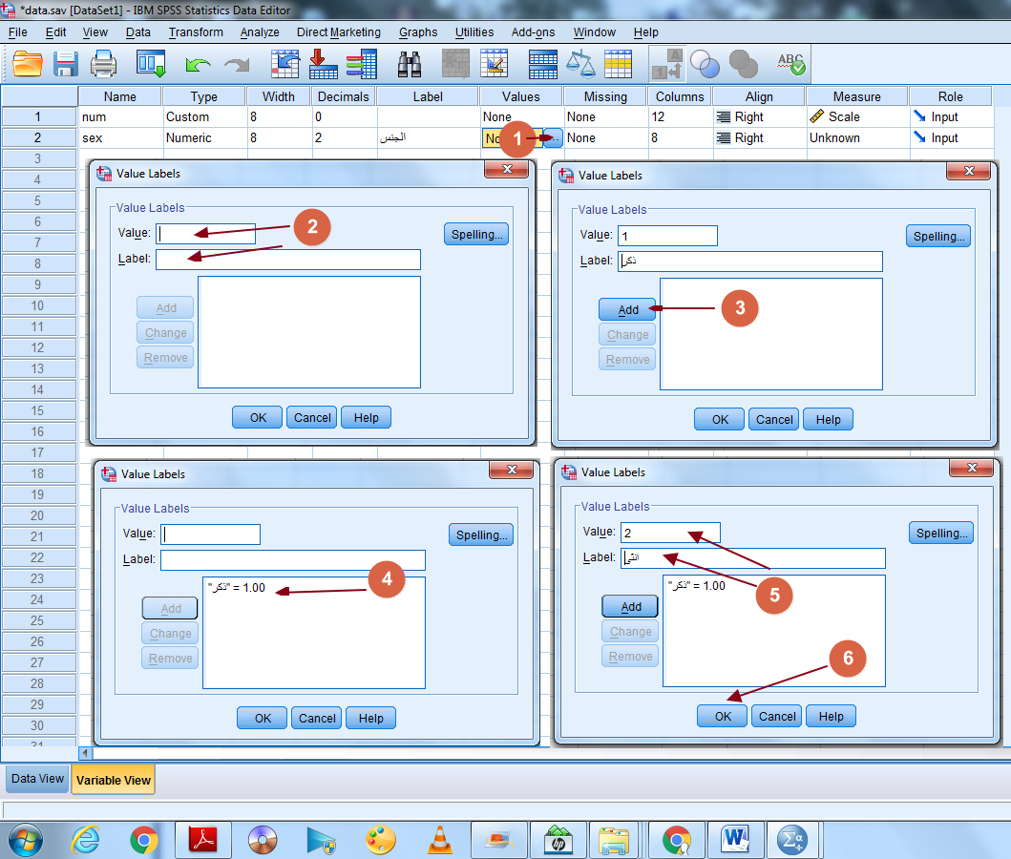

Slide 9
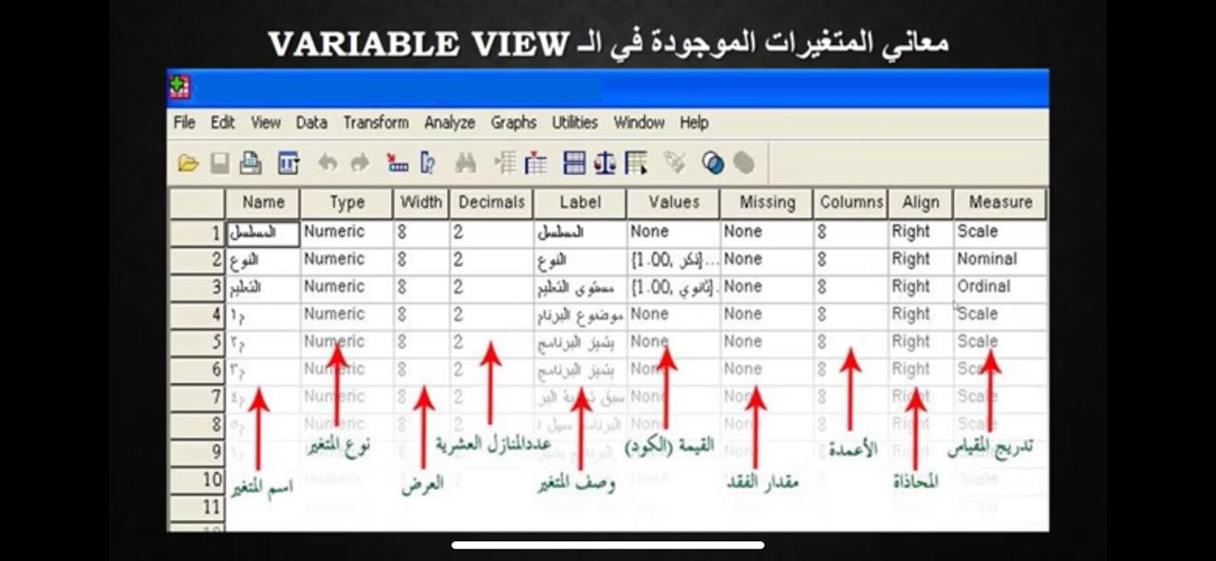

Slide 10

ننتقل
ننتقل الى الجانب العلمي الاحصائي للبنرامج لفتح النافذة

